Slide 1


SHAPING IDEAS INTO
GREAT SOFTWARE PRODUCTS

Slide 2

Introducción a GIT
Nahuel Melo

Slide 3


Introducción a GIT
Que es GIT?
Configurando GIT
Comandos Básicos
Trabajo con ramas

Slide 4
Controladores de Versiones
Sistemas de Control de Versiones Locales
Sistemas de Control de Versiones Centralizados
Sistemas de Control de Versiones Distribuidos

Slide 5
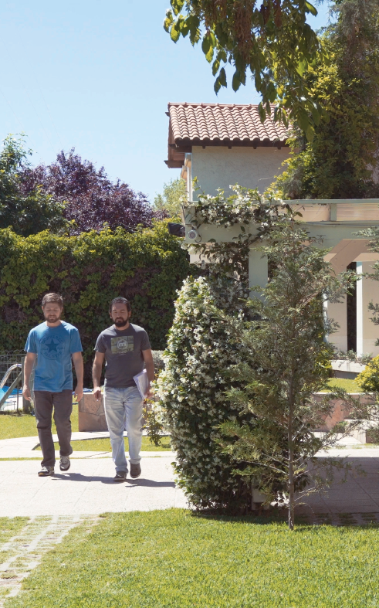
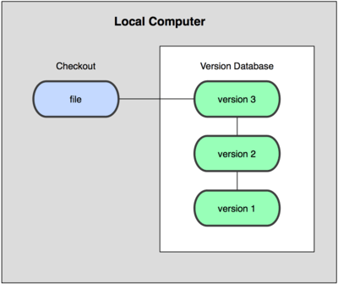
Sistemas de Control de Versiones Locales

Slide 6

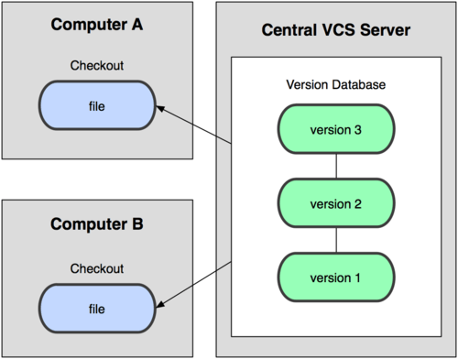
Sistemas de Control de Versiones Centralizados

Slide 7

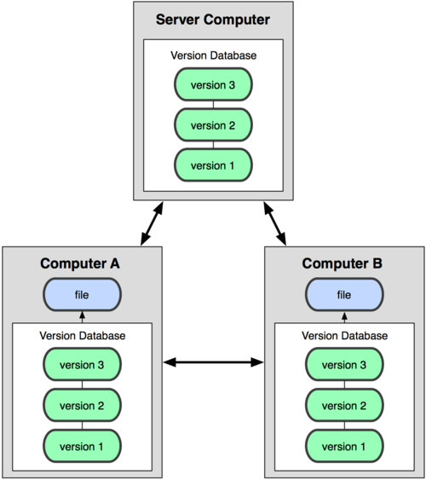
Sistemas de Control de Versiones distribuidos

Slide 8
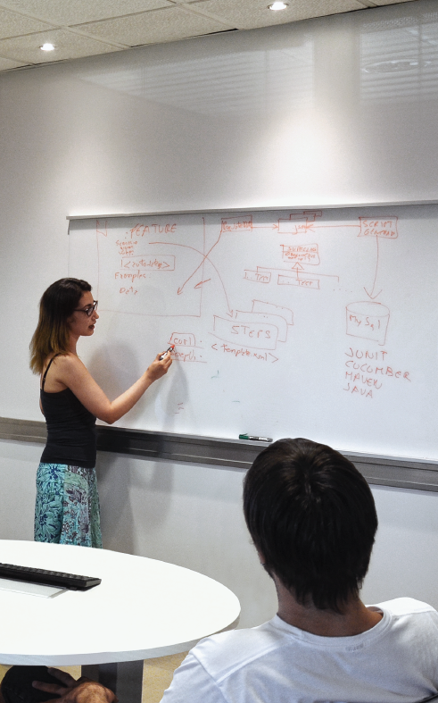
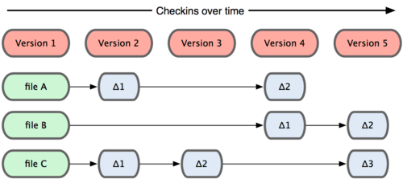
Git vs otros DVCS
Otros sistemas tienden a almacenar los datos como cambios de cada archivo respecto a una versión base.

Slide 9
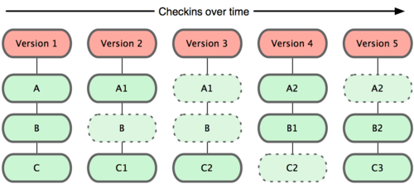
Git vs otros DVCS
Git almacena la información como instantáneas del proyecto a lo largo del tiempo.

Slide 10

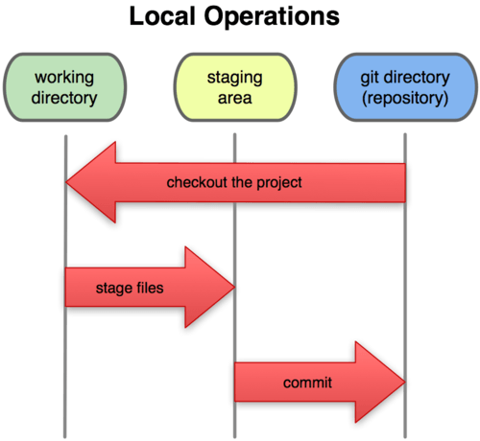
Git Estados
En Git los archivos pueden estar:
Confirmado (Committed).
Modificado (modified).
Preparado (Staged).

Slide 11

Flujo Basico de Git
Modificas una serie de archivos en tu directorio de trabajo.
Preparas los archivos, añadiéndolos a tu área de preparación.
Confirmas los cambios, lo que toma los archivos tal y como están en el área de preparación, y almacena esas instantáneas de manera permanente en tu directorio de Git.

Slide 12

Configuración Git
• http://git-scm.com/download
• http://msysgit.github.com/

Slide 13
Configuración Git
$ git config --global user.name "John Doe"
$ git config --global user.email johndoe@example.com
-----------------------------------------------------------------------------------------
$ git config --list
user.name=John Doe
user.email=johndoe@example.com
color.status=auto
color.branch=auto
color.interactive=auto
color.diff=auto
...

Slide 14

Comandos Git
Comandos

Slide 15

Título del tema
Orientativo como agregar fotos

Slide 16

Título del tema
Orientativo como agregar fotos

Slide 17

Título del tema
Orientativo como agregar fotos

Slide 18

Título del tema
Orientativo como agregar fotos

Slide 19

Título del tema
Orientativo como agregar fotos

Slide 20

Título del tema
Orientativo como agregar fotos

Slide 21

Título del tema
Orientativo como agregar fotos

Slide 22

Título del tema
Orientativo como agregar fotos

Slide 23

Título del tema
Orientativo como agregar fotos

Slide 24

Título del tema
Contamos con más de 40 clientes a nivel internacional, los cuales pertenecen a diversos sectores empresariales.

Slide 25

Título del separador

Slide 26

Título del separador

Slide 27

Título del separador

Slide 28

Título del separador

Slide 29

Título del separador

Slide 30

Título del separador

Slide 31

Título del separador

Slide 32

Título del separador

Slide 33

Título del separador

Slide 34
Muchas Gracias

